Slide 1
Урок-экскурсия по картинной галерее русских живописцев
в основе с темой «Порядок действий. Обобщение и систематизация»

Slide 2
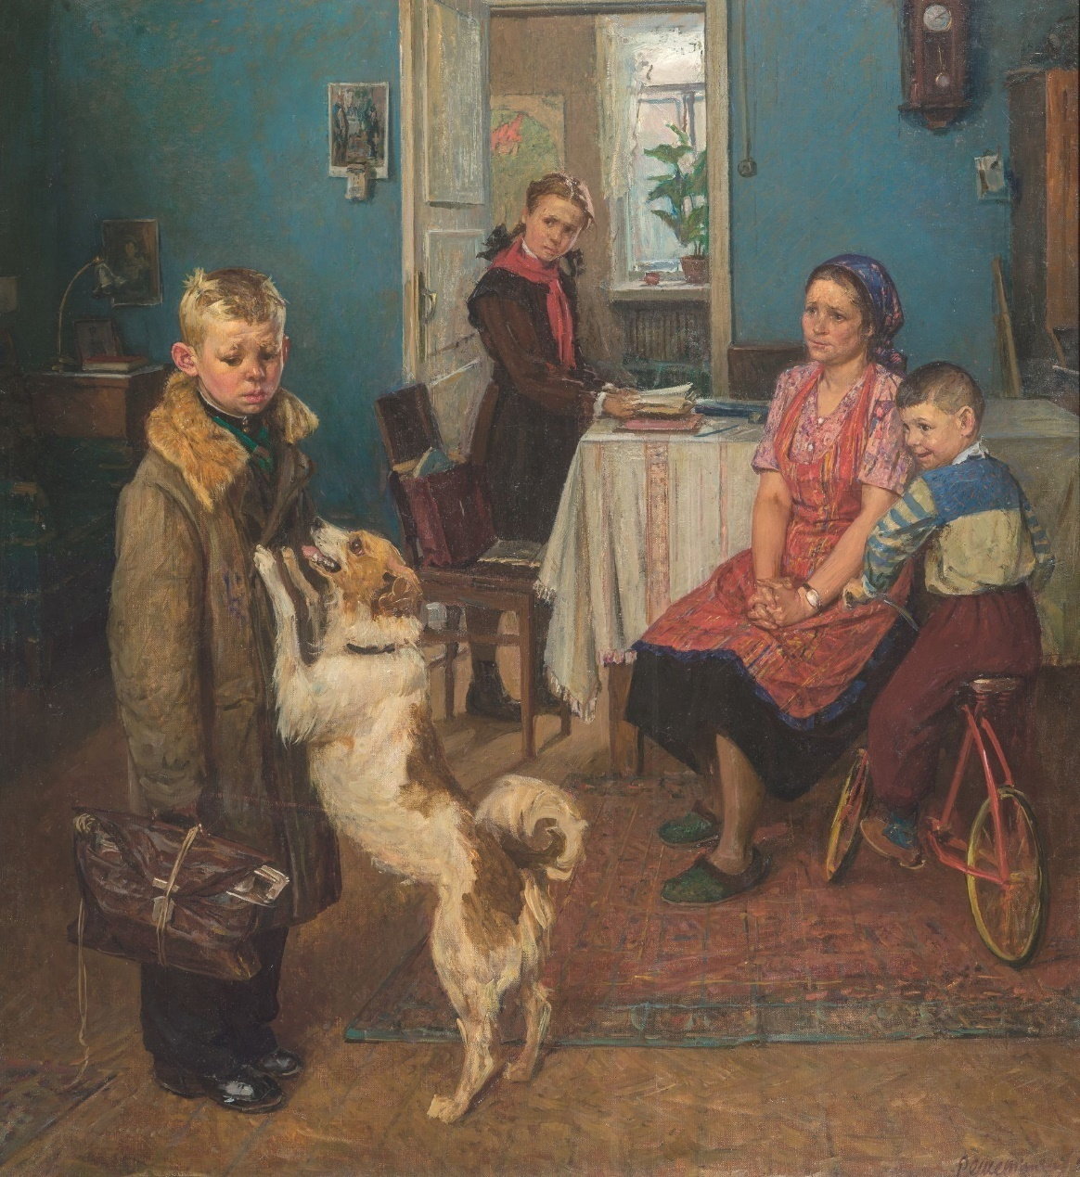
10²
9²
8²
7²
6²
5²
4²
3²
2²
1²
0²
Ф. Решетников «Опять двойка», 1952 г

Slide 3
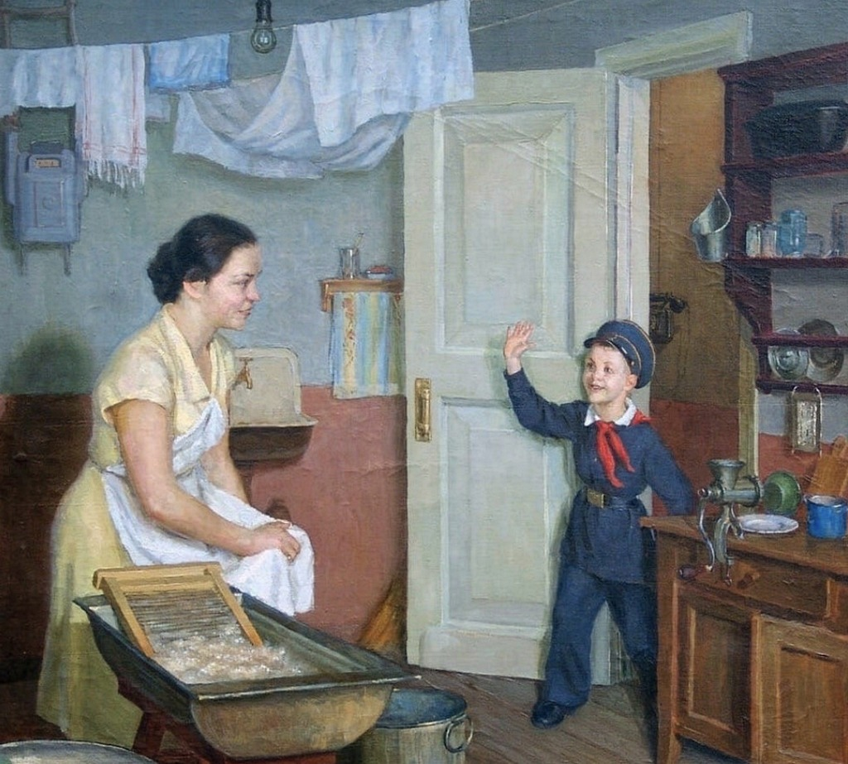
Н. Заболотский «Опять пятёрка!», 1954 г

Slide 4
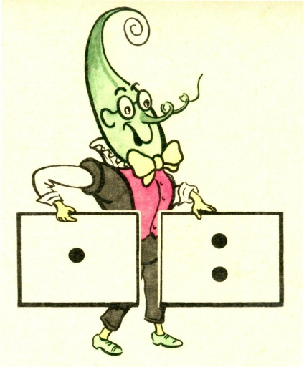
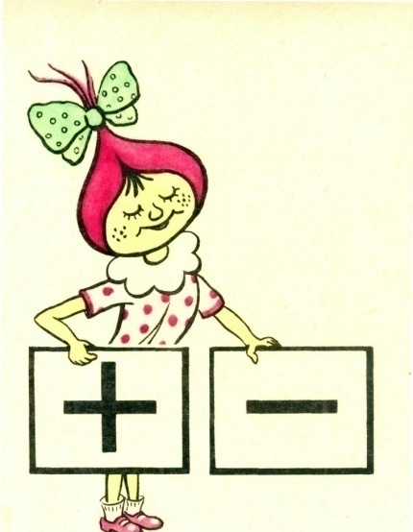
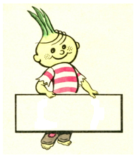
Возведение в степень – действие III ступени
3 ступень
2 ступень
1 ступень
Возведение в степень

Slide 5
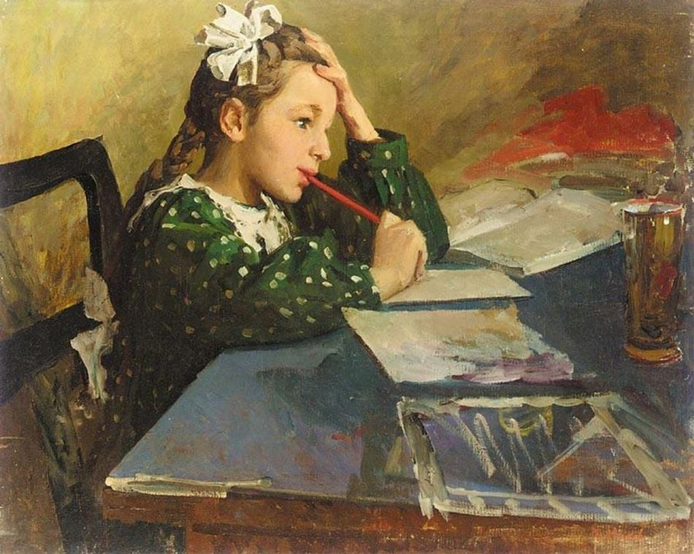
1) Если в примере содержатся действия одной ступени то они выполняются по порядку слева на право;
2) Если в примере содержатся действия разных ступеней, то сначала выполняются действие 3 ступени, потом действия 2 ступени, последними действия 1 ступени;
Ф. Решетников «За уроками» \ «Любины уроки», 1952 г
3) Если в выражении есть скобки, то сначала выполняют действия в скобках (учитывая 1 и 2 правило).

Slide 6
Задание 1. Разделите эти выражения на группы, соответствующие правилам порядка выполнения действия:
1. 25+35-10+5=
2. 35-2‧2+4‧40=
3. 18‧5:3‧7=
4. 12²-121:11=
5. (48+32)-18‧2=

Slide 7
Задание 2. Выдумка для соседа
Возьмите бумажку из короба на вашем столе с пометкой (Задание 2), в маршрутном листе найдите пример соответствующий выбранной вами бумажке;
Поставьте одну пару скобок и найдите значение выражения учитывая порядок действий;
Впишите это значение на листок и вклейте на маршрутный лист соседа в соответствующий квадратик;
4) Ваша задача поставить скобки так, чтобы получилось верное равенство.

Slide 8
4 ‧ 12 + 18 : 6 + 3 =

Slide 9
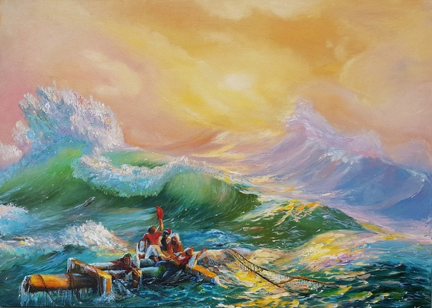
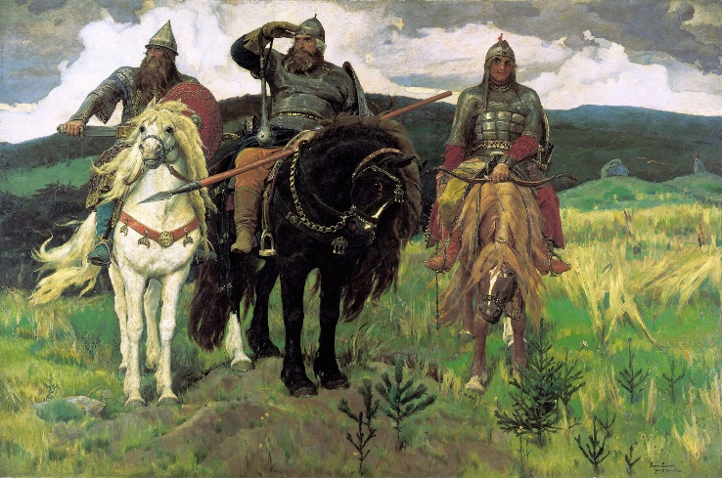
Задание 3. Подумайте, какое выражение зашифровано?
$$9^{5}−3^{2}=$$
=59049-9=59040

Slide 10
Физкультминутка для глаз и шеи

Slide 11
Задание 4. Проверь правильность порядка действий
2 1 3
1). 48 : 6 · 5 : 10
1 2 3 4
2). 56 : 7 + 4 · 5 – 13
2 3 1
3). 63 + 7 – 40 : 5
3 2 1
4). 14 – 8 – 2 + 15
4 1 2 5 3 6 7
5). 72– 24 : 12 · 3+ 100 · 2 – 7+ 101

Slide 12
Задание 5. Расставь порядок действия и найди значение выражения:
а)
б)

Slide 13
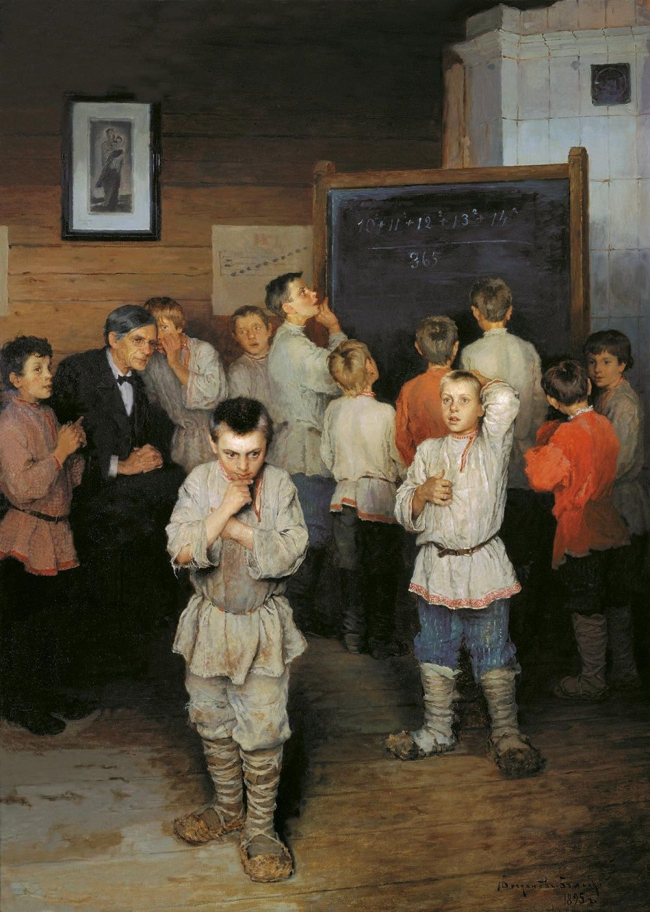
Н. П. Богданов-Бельский "Устный счет в народной школе С. А. Рачинского" 1895

Slide 14
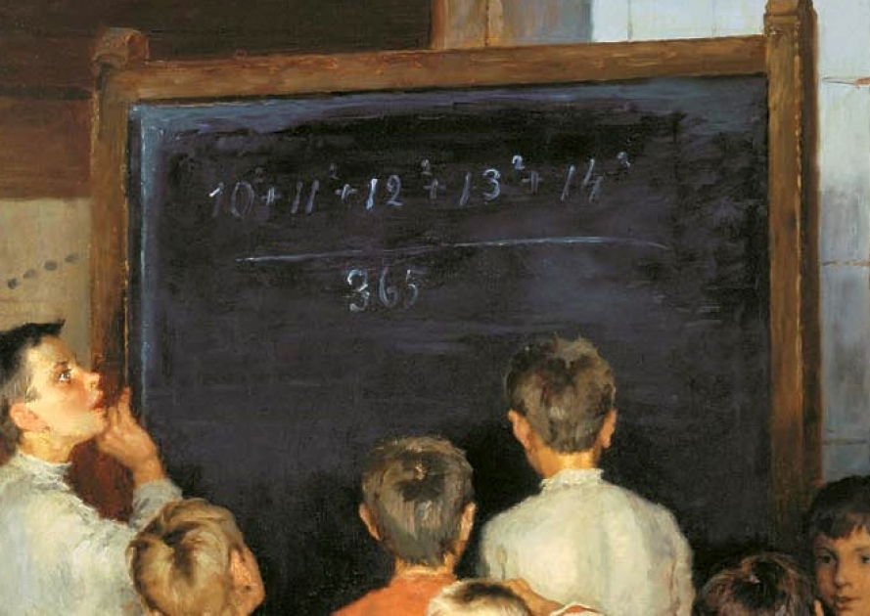

Slide 15
Задание 6.
${(10}^{2}+{11}^{2}{+12}^{2}{+13}^{2}{+14}^{2})$:365
=(100+121+144+169+196):365
=(365+365):365=2

Slide 16
Подведём итоги урока:

Slide 17
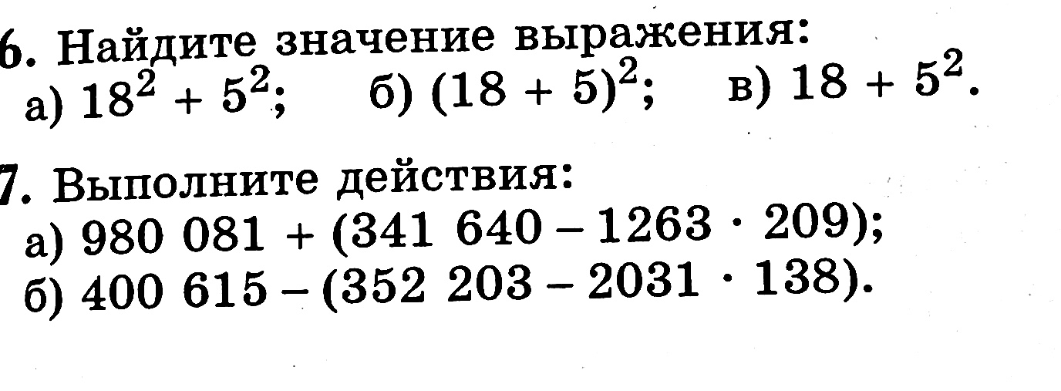
Домашнее задание на маршрутных листах
1.
2.

Slide 18
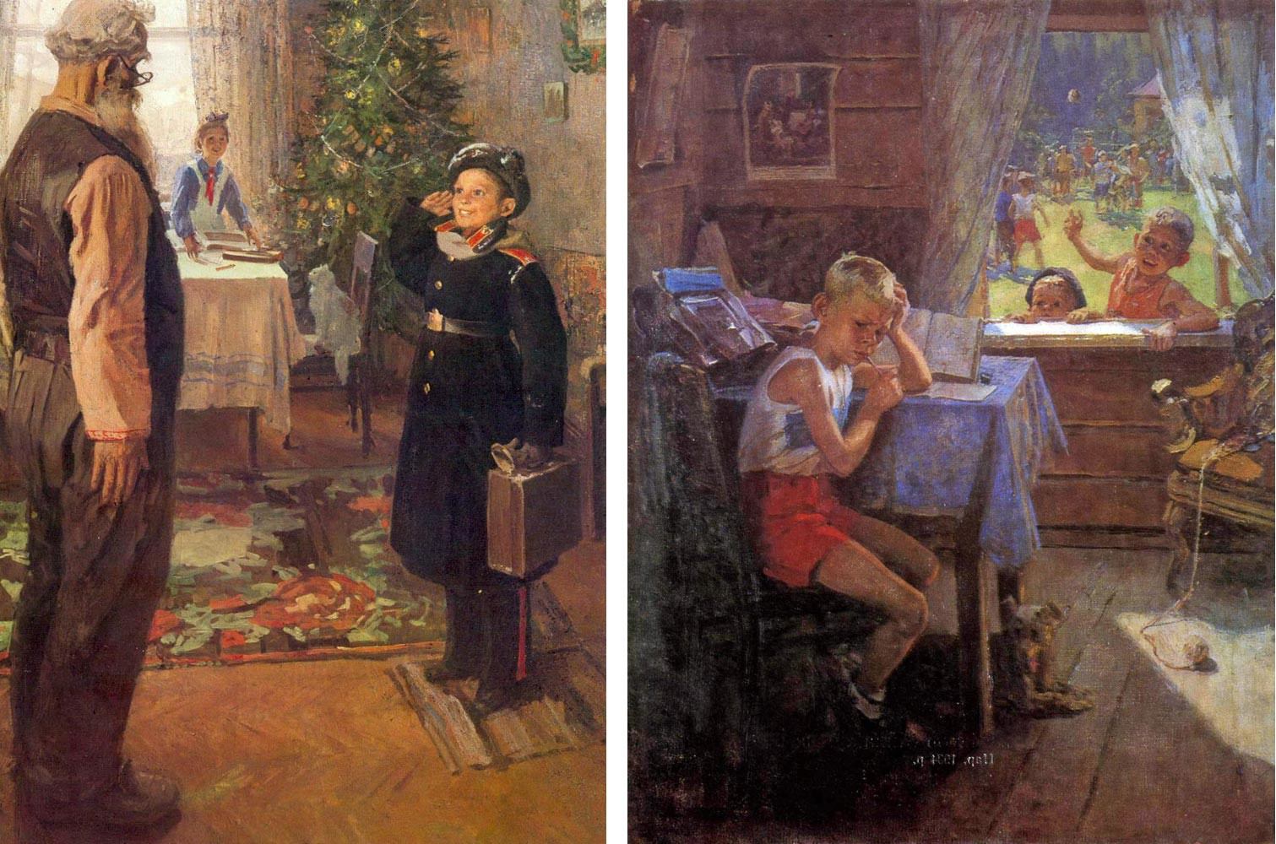

Slide 19
Оцените самостоятельно свою работу на уроке:
Поставьте знаки «+» или «-» у номера каждого задания на маршутном листе(«+» - задание выполнено верно самостоятельно или в паре; «-» - не понял задания, не смог выполнить, не успел);
Поставьте отметку за свою работу на уроке в конце листа;
Нарисуйте смайлик соответствующий вашему ответу на вопрос «Понравился ли урок?» .

